Slide 1
Γεωχημεία
Ενότητα 2: Γεωχημικές διεργασίες στην επιφάνεια της γης
Αριάδνη Αργυράκη
Σχολή Θετικών Επιστημών
Τμήμα Γεωλογίας και Γεωπεριβάλλοντος

Slide 2
Περιεχόμενα ενότητας
Γεωχημικές διεργασίες ελέγχου χημισμού το νερού.
Προέλευση επιλεγμένων διαλυμένων ιόντων- χημικών ενώσεων.
Πόσιμο νερό και έλεγχος της ποιότητάς του.

Slide 3
Γεωχημικές διεργασίες στην επιφάνεια της γης
ΥΔΡΟΓΕΩΧΗΜΕΙΑ ΚΑΙ ΠΟΙΟΤΗΤΑ ΝΕΡΟΥ

Slide 4
Συγκεντρώσεις στοιχείων στη γήινη επιφάνεια
Στοιχείο | Επιφανειακά νερά (mg l ⁻¹) | Υπόγεια νερά (mg l ⁻¹) | Ηπειρωτικός φλοιός (g kg ⁻¹)
C | 58 | 200 | 0.2
Ca | 15 | 50 | 13.4
Cl | 7.8 | 20 | 0.13
K | 2.3 | 3 | 1.3
Mg | 4.1 | 7 | 3.4
Na | 6.3 | 30 | 5.2
S | 3.7 | 30 | 0.26
Si | 14 | 16 | 277
Al | 0.05 |  | 80
Fe | 0.04 |  | 35
pH | 5-7 | 7.4
TDS | 120 | 350

Slide 5
ΠΑΡΑΓΟΝΤΕΣ ΕΠΙΔΡΑΣΗΣ ΣΤΗΝ ΠΟΙΟΤΗΤΑ ΦΥΣΙΚΩΝ ΝΕΡΩΝ- ΑΝΤΙΔΡΑΣΕΙΣ ΣΤΙΣ ΕΠΙΦΑΝΕΙΕΣ ΕΠΑΦΗΣ ΤΟΥ ΝΕΡΟΥ
Αερίων – υγρών → διάλυση ατμοσφαιρικών αερίων (Ο, CO₂, N) εξαρτώνται από Τ, συγκέντρωση.
! Ρύθμιση pH υδάτων από διάλυση CO₂
Στερεών – υγρών → διαδικασίες απορρόφησης (absorption), προσρόφησης (adsorption), απελευθέρωσης.
Αντιδράσεις χημικής αποσάθρωσης (σύμπτωτες, ασύμπτωτες, οξειδοαναγωγής).
Σημασία ειδικής επιφάνειας στερεών, ιοντικής ακτίνας, βαθμού ενυδάτωσης, φορτίου ιόντος.

Slide 6
Θερμοδυναμικά κριτήρια εξέλιξης αντιδράσεων στα υδατικά διαλύματα
Ελεύθερη ενέργεια Gibbs (υπό σταθερή P, T)
ΔG = ΔΗ(kJ/ mol) – T(K) ΔS(J/ mol K)
ΔG -> τάση αντίδρασης να προχωρήσει (αυθόρμητα όταν ΔG< 0)
ΔGr =ΣΔG_{πρoϊόντων} – ΣΔG_{αντιδρώντων}
Σε κατάσταση ισορροπίας και κανονικές συνθήκες:
ΔGr⁰ = RT ln K_{eq}
ή με μετατροπές
log K_{eq}= -ΔGr⁰ /5.708
(θερμοδυναμικά δεδομένα σε KJ/mol)
SOS

Slide 7
ΣΤΑΘΕΡΑ ΙΣΟΡΡΟΠΙΑΣ ΧΗΜΙΚΗΣ ΑΝΤΙΔΡΑΣΗΣ
aA + bB ⬄ cC + dD
Στην κατάσταση ισορροπίας
της αντίδρασης, η σταθερά
Ισορροπίας Κ_{c} συνδέει τις
ενεργότητες (συγκεντρώσεις)
των ουσιών που μετέχουν
στην αντίδραση.

Slide 8
Γινόμενο διαλυτότητας
Η σταθερά ισορροπίας για αντίδραση μεταξύ ενός στερεού (ορυκτού) και του κορεσμένου διαλύματός του (δηλαδή στο σημείου όπου το στερεό παύει να διαλύεται), π.χ.:
CaCO_{3(ασβεστίτης)} ⬄ Ca²⁺ + CΟ₃²⁻

Slide 9
ΥΠΟΛΟΓΙΣΜΟΣ K_{SP} ΜΕ ΒΑΣΗ ΘΕΡΜΟΔΥΝΑΜΙΚΑ ΔΕΔΟΜΕΝΑ
! Ισχύει μόνο σε κανονικές συνθήκες και για θερμοδυναμικά δεδομένα εκφρασμένα ως kJ mol⁻¹
π.χ. CaCO₃ ↔ Ca²⁺ + CO₃²⁻

Slide 10
Η ΕΝΝΟΙΑ ΤΟΥ pH
H₂O ⬄ H⁺ + ΟH⁻
Στους 25°C
pH = pOH = 7 → Ουδέτερο διάλυμα
pH < 7 → Όξινο διάλυμα
pH > 7 → Αλκαλικό διάλυμα
pH φυσικών νερών → 4 – 10 (ρυθμίζεται μέσω αντιδράσεων συστατικών της λιθόσφαιρας- υδρόσφαιρας- ατμόσφαιρας)

Slide 11
Ελεύθερη ενέργεια σε θερ/σίες διαφορετικές από 25ºC
Για μικρές αποκλίσεις θερμοκρασίας (10 ºC - 40 ºC) -> σταθερές ΔΗ_{R}º , ΔS_{R}º
Εξίσωση van’t Hoff:
lnK_{t} = ln K_{r} + ΔΗ_{R}⁰/ R (1/T_{r} – 1/ T_{t})
όπου Κ_{t} = σταθερά ισορροπίας σε θερμοκρασία t
K_{r} = σταθερά ισορροπίας στους 25 ºC
T_{t} = θερμοκρασία t
Τ_{r} = 298.15 K (25 ºC)
R = 8.314 x 10⁻³ KJ / mol K

Slide 12
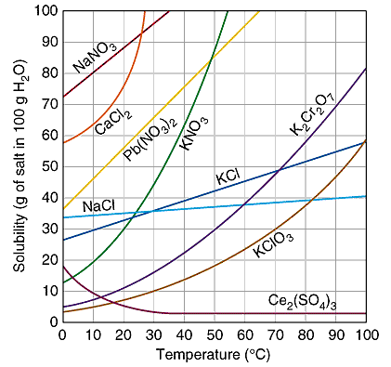
Διαλυτότητα αλάτων
Η ικανότητα μιας ουσίας να διασπείρεται εντός μιας άλλης ώστε να αποτελούν διάλυμα (ομογενές σύστημα)
Διαλυτότητα:
γραμμάρια ουσίας/ 100 g διαλύτη
( σε ορισμένη θερμοκρασία)
Ηλεκτροστατικές δυνάμεις -> σχηματισμός εφυδατωμένων ιόντων στα υδατικά διαλύματα
1

Slide 13
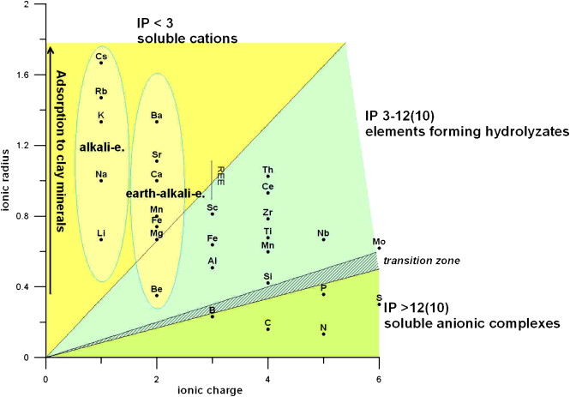
Ιοντικό Δυναμικό (z/r) ως κριτήριο διαλυτότητας
Ευδιάλυτα ως ιόντα
Δυσδιάλυτα -υδρολυόμενα στερεά
Ευδιάλυτα ως ρίζες
2

Slide 14
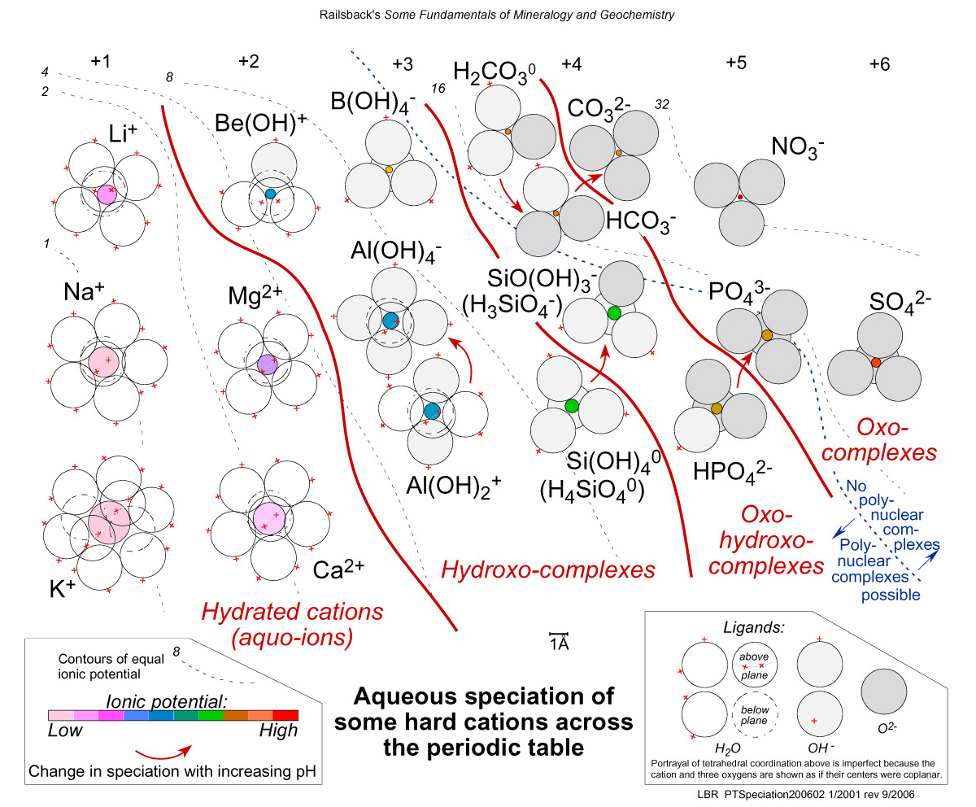
Είδη διαλυμένων ιόντων σε ηλεκτρολυτικά διαλύματα
(http://www.gly.uga.edu/railsback/FundamentalsIndex.html)
3

Slide 15
ΙΟΝΤΙΚΗ ΙΣΧΥΣ ΗΛΕΚΤΡΟΛΥΤΙΚΟΥ ΔΙΑΛΥΜΑΤΟΣ
Ci (ή m_{i}) η συγκέντρωση του ιόντος i στο διάλυμα σε mol L⁻¹
Zi το φορτίο του ιόντος
! Λαμβάνει υπ’ όψη την επίδραση του σθένους των ιόντων
Γλυκό νερό 10⁻³ -10 ⁻⁴ mol L⁻¹
Θαλάσσιο νερό 0.7 mol L⁻¹

Slide 16
ΕΝΕΡΓΗ ΣΥΓΚΕΝΤΡΩΣΗ - ΣΥΝΤΕΛΕΣΤΗΣ ΕΝΕΡΓΟΤΗΤΑΣ
Ci (m_{i}) η συγκέντρωση του ιόντος i στο διάλυμα σε mol L⁻¹
γ_{i} ο συντελεστής ενεργότητας (τιμές μεταξύ 0 & 1)
! Απόκλιση διαλύματος από ιδανική συμπεριφορά λόγω:
Αλληλεπιδράσεις μεταξύ ιόντων
Σχηματισμός υδατικής “ασπίδας” γύρω από ιόντα (διπολικότητα μορίων νερού)

Slide 17
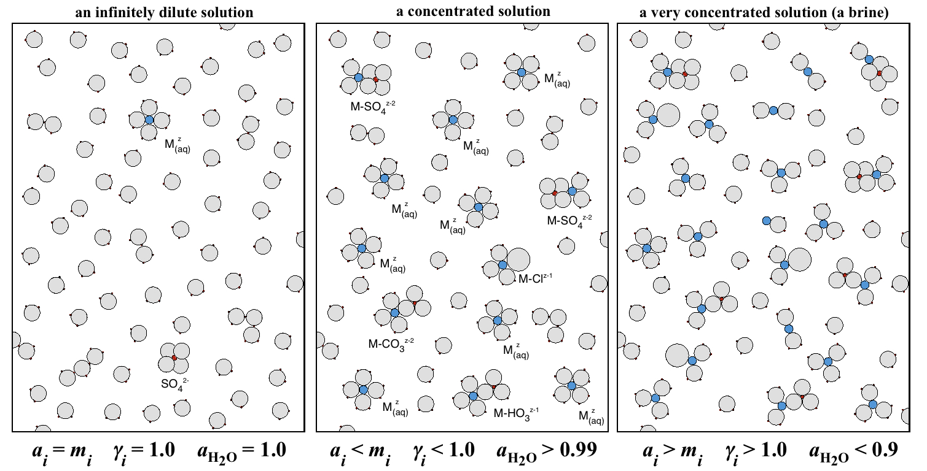
Συντελεστής ενεργότητας και συγκέντρωση στα υδατικά διαλύματα
Αραιό διάλυμα
Πυκνό διάλυμα
Πολύ πυκνό διάλυμα (άλμη)
4

Slide 18
ΥΠΟΛΟΓΙΣΜΟΣ ΣΥΝΤΕΛΕΣΤΗ ΕΝΕΡΓΟΤΗΤΑΣ ΕΞΙΣΩΣΗ DEBYE-HÜCKEL
A, B σταθερές εξαρτώμενες από P,T – για 1 atm, 25^{ο}C:
A =0.5094, B = 0.3289
α_{i} η ακτίνα του ενυδατομένου ιόντος i
! Η εξίσωση ισχύει μόνο για αραιά υδατικά διαλύματα
(I = 0-0.1 mol L⁻¹)
Άλλα μοντέλα εφαρμόζονται για διαφορετικές τιμές ιοντικής ισχύος (Davies, Truesdell-Jones, Pitzer).

Slide 19
ΥΠΟΛΟΓΙΣΜΟΣ ΣΥΝΤΕΛΕΣΤΗ ΕΝΕΡΓΟΤΗΤΑΣ ΕΞΙΣΩΣΗ Truesdell-Jones (για Ι> 0.1 mol/ L)
Εκτεταμένη μορφή της εξίσωσης Debye-Huckel
Βασισμένη σε πειραματικά δεδομένα ->δείχνει την αύξηση του συντελεστή ενεργότητας με αύξηση της ιοντικής ισχύος

Slide 20
ΔΕΙΚΤΗΣ ΚΟΡΕΣΜΟΥ ΔΙΑΛΥΜΑΤΟΣ (saturation index)
IAP το γινόμενο ενεργότητας των ιόντων (π.χ.: αCa²⁺ x α CΟ₃²⁻)
Ω = 1 → κατάσταση ισορροπίας
Ω < 1 → Υποκορεσμένο διάλυμα
Ω > 1 → Υπερκορεσμένο διάλυμα
5

Slide 21
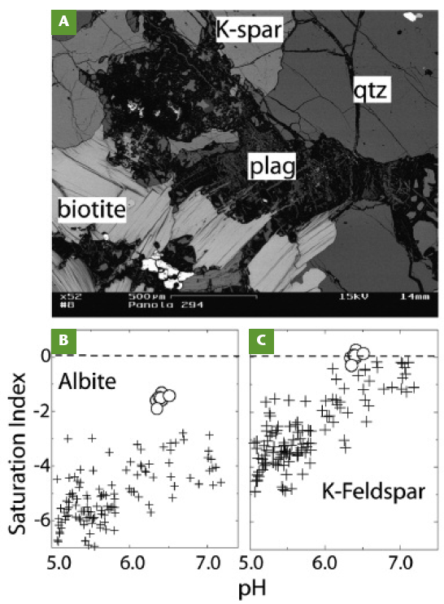
Δείκτης κορεσμού υδατικού διαλύματος
Διαφορές στο βαθμό αποσάθρωσης ορυκτών σε γρανίτη (μικροφωτο. SEM)
και
αντίστοιχοι δείκτες κορεσμού του υπόγειου νερού στα ορυκτά αλβίτης και Κ-άστριος
6

Slide 22
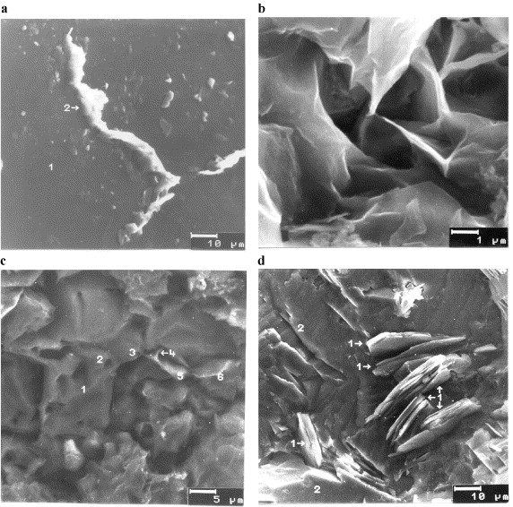
Ανάπτυξη σμεκτίτη επί αλβίτη
Παρατήρηση χημικών αντιδράσεων σε επιφάνειες ορυκτών με ηλεκτρονικό μικροσκόπιο
7

Slide 23
ΠΡΟΕΛΕΥΣΗ ΙΟΝΤΩΝ- ΕΝΩΣΕΩΝ στο πόσιμο νερό
Μαγνήσιο → σιδηρομαγνησιούχα πυριτικά, ανθρακικά, δευτερογενή πυριτικά. Μεγάλος χρόνος παραμονής στον ωκεανό Mg>Ca στο θαλάσσιο νερό.
Ασβέστιο →κυρίως ανθρακικά (ασβεστίτης, δολομίτης) αλλά και πρωτογενή πυριτικά – δευτερογενή αργιλοπυριτικά.
Νάτριο →αργιλικά, πλαγιόκλαστα (κυρίως), εβαπορίτες, αλλά και βιομηχανικά απόβλητα.
Κάλιο → κυρίως άστριοι, αστιοειδή, εβαπορίτες, αργιλικά . Αντίσταση πρωτογενών πηγών στην αποσάθρωση → 1/10 -1/100 συγκεντρώσεων Να στο νερό.
Στρόντιο → Παρόμοια χημ. συμπεριφορά με Ca. Θειικά ορυκτά σε εβαπορίτες.

Slide 24
ΠΡΟΕΛΕΥΣΗ ΙΟΝΤΩΝ- ΕΝΩΣΕΩΝ
Χλώριο → Κυρίως εβαπορίτες, παγιδευμένο σε αργίλους, ένδειξη θαλάσσιας διείσδυσης.
Άζωτο → Ρυπαντής γλυκού νερού (νιτρικά ιόντα, νιτρώδη, αμμωνία) βιολογικής προέλευσης.
Θείο → Θειικά ανιόντα από οξείδωση σουλφιδίων, θειικών. Έλεγχος συγκέντρωσης μέσω μικροβιακής αναγωγής.
Φωσφόρος → Φωσφορικά ιόντα από λιπάσματα, φυσική πηγή ο απατίτης.
Φθόριο → Φθορίτης, απατίτης, μαρμαρυγίας, ανθρωπογενής πηγές. Χαμηλή διαλυτότητα. Συνέπιες στην υγεία.
Ιώδιο, βρώμιο → Παρόμοια με Cl. Πιθανή ανθρωπογενής προέλευση.
Πυρίτιο → Χαμηλή διαλυτότητα σε φυσικά νερά.Αύξηση,με αύξηση pH,Τ.

Slide 25
ΕΛΕΓΧΟΣ ΠΟΙΟΤΗΤΑΣ ΝΕΡΟΥ
Δειγματοληψία- χημική ανάλυση.
Έλεγχος ποιότητας ανάλυσης με εξισορρόπηση ιόντων.
Γραφική απεικόνιση χημικών αναλύσεων π.χ. στήλες ανιόντων / κατιόντων, τριγωνικά διαγράμματα (Piper), διαγράμματα Stiff- Χρήση κυρίων στοιχείων του νερού.
Στόχος η ομαδοποίηση των αποτελεσμάτων και η ταξινόμηση νερών ανά τύπο – υδροφορέα. Επίσης δυνατή η διερεύνηση ανάμιξης νερών υδροφορέων.

Slide 26
ΓΕΩΧΗΜΙΚΕΣ ΠΑΡΑΜΕΤΡΟΙ ΠΟΙΟΤΗΤΑΣ ΝΕΡΟΥ
ΠΑΡΑΜΕΤΡΟΣ | ΠΕΡΙΓΡΑΦΗ
Σκληρότητα | Άθροισμα ιόντων που είναι δυνατό να καθιζάνουν από το νερό (Ca, Mg, Fe) σε meq/L ή mg CaCO3/L ή σε βαθμούς σκληρότητας.
Βαθμοί σκληρότητας | 1 γερμανικός βαθμός = 17.8 mg Ca CO3/L 1 γαλλικός βαθμός = 10 mg Ca CO3/L
Παροδική σκληρότητα | Κλάσμα συγκέντρωσης Ca, Mg που εξισορροπείται από HCO3-
Μόνιμη σκληρότητα | Περίσσεια συγκέντρωσης Ca, Mg σε σχέση με HCO3-
Χρώμα | Σύγκριση με διάλυμα Co, Pt
EC | Ειδική ηλεκτρική αγωγιμότητα (μS/cm). EC =100 x meq ιόντων/ L
pH | -log[H⁺]
Eh/ pe | Δυναμικό οξειδοαναγωγής (Volt)/ pe= - log[e-]= Eh/ 0.059
Αλκαλικότητα (Alk) | Ικανότητα εξουδετέρωσης οξέων – τιτλοδότηση με θειικό οξύ
TIC | Ολικός ανόργανος άνθρακας
TOC | Ολικός οργανικός άνθρακας
COD | Απαιτούμενο οξυγόνο για χημικές αντιδράσεις
BOD | Απαιτούμενο οξυγόνο για βιολογικές αντιδράσεις

Slide 27
ΠΑΡΑΜΕΤΡΟΙ ΠΑΡΑΚΟΛΟΥΘΗΣΗΣ
ΚΑΤΙΟΝΤΑ | Na, K, Ca, Mg, NH4
ΑΝΙΟΝΤΑ | Cl, CN, HCO3, F, SO4, NO3, NO2, P2O5
ΒΑΡΕΑ ΜΕΤΑΛΛΑ ΚΑΙ ΤΟΞΙΚΑ ΣΤΟΙΧΕΙΑ | Fe, Cu, Zn, Pb, Cd, Al, Ni, Mn, As, Cr, Se, Ag, B, Ba, Be, Bi, Co, Si, Hg, Sb, Br, Li, Mo, Sr, Tl, Ti, V
ΑΛΛΕΣ ΠΑΡΑΜΕΤΡΟΙ | pH, Eh, T, SiO2, O, TDS, EC

Slide 28
Χρηματοδότηση
Το παρόν εκπαιδευτικό υλικό έχει αναπτυχθεί στo πλαίσιo του εκπαιδευτικού έργου του διδάσκοντα.
Το έργο «Ανοικτά Ακαδημαϊκά Μαθήματα στο Πανεπιστήμιο Αθηνών» έχει χρηματοδοτήσει μόνο την αναδιαμόρφωση του εκπαιδευτικού υλικού.
Το έργο υλοποιείται στο πλαίσιο του Επιχειρησιακού Προγράμματος «Εκπαίδευση και Δια Βίου Μάθηση» και συγχρηματοδοτείται από την Ευρωπαϊκή Ένωση (Ευρωπαϊκό Κοινωνικό Ταμείο) και από εθνικούς πόρους.

Slide 29
Σημειώματα

Slide 30
Σημείωμα Ιστορικού Εκδόσεων Έργου
Το παρόν έργο αποτελεί την έκδοση 1.0.

Slide 31
Σημείωμα Αναφοράς
Copyright Εθνικόν και Καποδιστριακόν Πανεπιστήμιον Αθηνών, Αριάδνη Αργυράκη 2015. Αριάδνη Αργυράκη. «Γεωχημεία. Γεωχημικές διεργασίες στην επιφάνεια της γης». Έκδοση: 1.0. Αθήνα 2014. Διαθέσιμο από τη δικτυακή διεύθυνση: http://opencourses.uoa.gr/courses/GEOL2/.

Slide 32
Σημείωμα Αδειοδότησης
Το παρόν υλικό διατίθεται με τους όρους της άδειας χρήσης Creative Commons Αναφορά, Μη Εμπορική Χρήση Παρόμοια Διανομή 4.0 [1] ή μεταγενέστερη, Διεθνής Έκδοση. Εξαιρούνται τα αυτοτελή έργα τρίτων π.χ. φωτογραφίες, διαγράμματα κ.λ.π., τα οποία εμπεριέχονται σε αυτό και τα οποία αναφέρονται μαζί με τους όρους χρήσης τους στο «Σημείωμα Χρήσης Έργων Τρίτων».
[1] http://creativecommons.org/licenses/by-nc-sa/4.0/
Ως Μη Εμπορική ορίζεται η χρήση:
που δεν περιλαμβάνει άμεσο ή έμμεσο οικονομικό όφελος από την χρήση του έργου, για το διανομέα του έργου και αδειοδόχο
που δεν περιλαμβάνει οικονομική συναλλαγή ως προϋπόθεση για τη χρήση ή πρόσβαση στο έργο
που δεν προσπορίζει στο διανομέα του έργου και αδειοδόχο έμμεσο οικονομικό όφελος (π.χ. διαφημίσεις) από την προβολή του έργου σε διαδικτυακό τόπο
Ο δικαιούχος μπορεί να παρέχει στον αδειοδόχο ξεχωριστή άδεια να χρησιμοποιεί το έργο για εμπορική χρήση, εφόσον αυτό του ζητηθεί.

Slide 33
Διατήρηση Σημειωμάτων
Οποιαδήποτε αναπαραγωγή ή διασκευή του υλικού θα πρέπει να συμπεριλαμβάνει:
το Σημείωμα Αναφοράς
το Σημείωμα Αδειοδότησης
τη δήλωση Διατήρησης Σημειωμάτων
το Σημείωμα Χρήσης Έργων Τρίτων (εφόσον υπάρχει)
μαζί με τους συνοδευόμενους υπερσυνδέσμους.

Slide 34
Σημείωμα Χρήσης Έργων Τρίτων (1/2)
Το Έργο αυτό κάνει χρήση των ακόλουθων έργων:
Εικόνες/Σχήματα/Διαγράμματα/Φωτογραφίες
Εικόνα 1: Διαλυτότητα αλάτων. CC BY-SA ChemPRIME. Σύνδεσμος: http://wiki.chemprime.chemeddl.org/index.php/File:Solubility.JPG. Πηγή: wiki.chemprime.chemeddl.org
Εικόνα 2: Copyrighted.
Εικόνα 3: Aqueous speciation of some hard cations across the periodic table. Copyright University of Georgia. Σύνδεσμος: http://www.gly.uga.edu/railsback/Fundamentals/PTSpeciation200602LS.jpg. Πηγή: www.gly.uga.edu

Slide 35
Σημείωμα Χρήσης Έργων Τρίτων (2/2)
Εικόνα 4: Activity and activity coefficients V. Copyright University of Georgia. Σύνδεσμος: http://www.gly.uga.edu/railsback/Fundamentals/ActivityCoefficientsV.jpg. Πηγή: www.gly.uga.edu
Εικόνα 5: Copyrighted.
Εικόνα 6: Copyrighted. Πηγή: ELEMENTS, Vol. 3, PP. 315-319.
Εικόνα 7: Copyrighted. Πηγή: ELEMENTS, Vol. 3, PP. 315-319.

